Slide 1
Web 系统测试
3.1 敏捷测试—基础知识

Slide 2
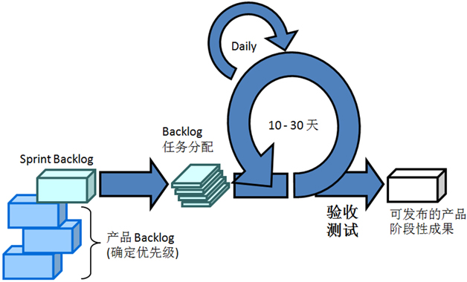

Slide 3
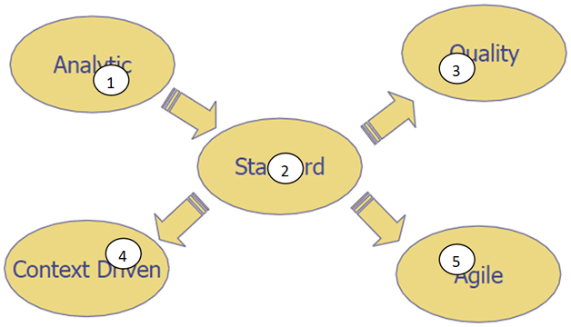

Slide 4
目 录
什么是敏捷
什么是敏捷开发
什么是敏捷测试

Slide 5
什么是敏捷
汉语：反应迅速快捷
IT领域：快速应对变化，轻量级的软件过程

Slide 6
敏捷的诞生
2001年 犹他州的雪鸟城
一群具有反叛性的软件开发人员聚集在一起，制定并签署了行业历史上最重要的文件之一：关于编码集的独立宣言。这个为期三天的小型会议塑造出了许多关于软件的构想、开发和交付的方式，甚至世界是如何运作的方式

Slide 7
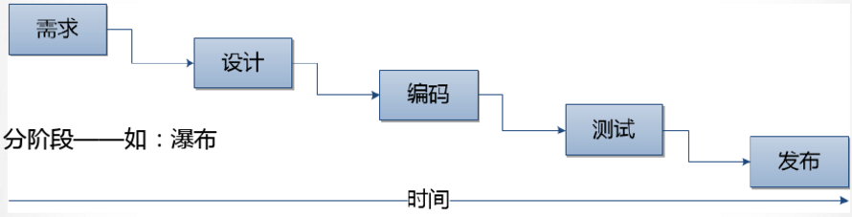
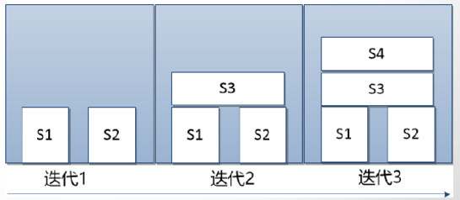
传统开发与敏捷开发
传统瀑布模型
敏捷
迭代和增量
需求在迭代中被扩展、编码和测试
每个迭代都可能发布

Slide 8
敏捷宣言
我们一直在实践中探寻更好的软件开发方法， 身体力行的同时也帮助他人。由此我们建立了如下价值观：
个体和互动 高于 流程和工具 可用的软件 高于 详尽的文档 客户协作 高于 合同谈判 响应变化 胜过 遵循计划
也就是说，虽然后半部分的条目也具有其价值 但我们更看重前半部分的条目

Slide 9
敏捷宣言的核心价值（12条）
我们的最高目标是通过尽早的、持续的交付有价值的软件来满足客户
即使到了开发后期，也欢迎改变需求，敏捷过程驾驭变化来为客户创造竞争优势
持续交付可以工作的软件，交付的间隔可以从几个星期到几个月，交付的时间间隔越短越好
在整个项目开发期间，业务人员和开发人员必须天天都在一起工作

Slide 10
敏捷宣言的核心价值
围绕被激励起来的个体来构建项目。给他们提供所需的环境和支持，并且信任他们能够完成的工作
在团队内部，最具有效果并且富有效率的传递信息的方法，就是面对面的交流
工作的软件是首要的进度度量标准
敏捷过程提倡可持续的开发。责任人、开发人员和用户应该能保持一个长期的、稳定的开发进度

Slide 11
敏捷宣言的核心价值
不断地关注优秀的技能和好的设计会增强敏捷能力
简单、尽可能简化一切未完成工作的艺术是根本
最好的框架、需求和设计出自于自组织的团队
每隔一定时间，团队会在如何才能更有效地工作方面进行反省，然后相应地对自己的行为进行调整

Slide 12
全团队方式
定义：指把具备相关知识和技能的个人都纳入团队，以确保项目成功。
人数（3-9人）
沟通：每日站立会议
工作地点：同一办公区

Slide 13
角色和活动的情境
开发团队
参与发布代码的任何一个人都是开发人员，都是开发团队的一份子
测试人员也存在于开发团队中，因为测试是敏捷软件开发中的一个重要组成部分。测试人员从客户的利益出发来保证质量，并协助开发团队交付最大的业务价值
客户团队
包括：业务专家、产品负责人、领域专家、产品经理、业务分析师、测试人员——项目中所有属于“业务”一方的人

Slide 14

整体团队运作方式
敏捷开发与传统开发的一个重要区别是敏捷的“整体团队运作”方式，在敏捷中，不单单是测试人员或质量保证团队为团队质量负责

Slide 15
全团队方式
好处：
促进团队的沟通和协作
使团队的各种技能得到平衡，以利于整个项目
使团队每个人承担质量职责
“三架马车”
整个团队参与产品特性介绍、分析、评估
人员至少包括：开发、测试、业务代表

Slide 16
顺序模型和敏捷模型比较
比较
顺序（瀑布模型）：最后才能看到成品
敏捷（迭代）：每个或每几个迭代周期就能看到成品
好处：
避免需求误解
澄清客户对特性的要求，并尽早的完成特性的开发以提供给客户使用
能尽早发现、隔离、解决质量问题
使敏捷团队了解自身的生产率和产品交付能力等信息
为项目注入持续动力

Slide 17
敏捷开发方法
极限编程
结对编程
Scrum
Sprint（冲刺）
产品增量
产品待办列表
冲刺待办列表
完成的定义
时间盒
透明性
看板

Slide 18
敏捷开发方法
看板
看板图
进行中的工作数限制
交付期（可交付）

Slide 19
敏捷开发方法
Scrum 三种角色
SM（Scrum Master）确保Scrum实践和规则能够实施和遵守，并解决任何可能组织团队遵守时间和规则的违规、资源问题和其他阻碍因素（不是领导，是教练）
PO（Product Owner）代表客户，负责对产品待办列表的内容进行收集、维护和排优先级
DT（Development Team）:开发和测试产品角色

Slide 20
用户故事的创建
实现
敏大部分项目失败的主要原因在于规格说明的缺乏
在顺序开发中，这种特性的共同价值观是在需求编写完成后，通过正式评审来捷开发中：这种特性的共同价值观是在需求编写过程中通过频繁的非正式评审来完成
Notes:
http://www.cnblogs.com/henryhappier/archive/2011/02/23/1962617.html
敏捷：什么是用户故事（User Story）
摘要:
一件用户通过系统完成他一个有价值的目标（买一罐饮料）的事。这样的过程就叫“用户案例(user case)”或者“用户故事(user story)”。本文描述了敏捷开发的技巧：如何以用户故事管理项目.
什么是用户故事(user story)
假定这个项目的客户是个饮料自动售货机的制造商。他们要求我们为他们的售货机开发一款软件。我们可以找他们的市场经理了解这个软件的需求。
因此，我们的客户就是他们的市场经理。谈需求的时候，有一回他这样说：“用户往售货机每塞一个硬币，售货机都要显示当前该客户已经投了多少钱。当用户投的钱够买某一款饮料时，代表这款饮料的按钮的灯就会亮。如果那个用户按了这个按钮，售货机就放一罐饮料到出口，然后找零钱给他。”
上面的话描述的是一件事情，一件用户通过系统完成他一个有价值的目标（买一罐饮料）的事。这样的过程就叫“用户案例(user case)”或者“用户故事(user story)”。也就是说，上面我们的客户所说的话，就是在描述一个用户故事（user story）。 (我解释一下为什么用故事这个词，没兴趣也可以忽略。在一个系统面前，每个用户要完成同样的目标，都要做这个系统设定的例行的事，这件事情不是一个例子，所以不叫事例，这也不是故事，也不能算一段历程，而是一个例行的事。)
如果我们想要记下这段用户故事，我们可能会用这样的格式：
名称：卖饮料
事件：
1. 用户投入一些钱。
2. 售货机显示用户已经投了多少钱。
3. 如果投入的钱足够买某种饮料，这种饮料对应的按钮的灯就会亮。
4. 用户按了某个亮了的按钮。
5. 售货机卖出一罐饮料给他。
6. 售货机找零钱给他。
注意到，一个用户故事里面的事件可以这样描述：
1. 用户做XX。
2. 系统做YY。
3. 用户做ZZ。
4. 系统做TT。
5. ...
用户故事只是描述系统的外在行为
一个用户故事只是以客户能够明白的方式，描述了一个系统的外在行为，它完全忽略了系统的内部动作。比如，下面有下划线的那些文字，就属于不应该出现在用户故事中的系统内部动作：
1. 用户投入一些钱。
2. 售货机将塞进来的钱存在钱箱里，然后发送一条命令给屏幕，屏幕显示目前已经投入的金额。
3. 售货机查询数据库里面所有饮料的价格，判定钱足够买哪些饮料，对于钱足够买的那些饮料，对应的按钮的灯就会亮起来。
4. 用户按下一个亮起来的按钮。
5. 售货机卖出一罐饮料给用户，然后将数据库里面该饮料的存货数量减1。
6. 售货机找零钱给用户。
不管是口头描述的，还是书面形式，这样的内容是描述用户故事时一个很常见的错误。特别的，千万不要提及任何有关数据库，记录，字段之类的对客户一点意义都没有的东西。
评估发布时间
用户故事是用来干嘛的？假定客户希望在50天内递交这个系统。我们做得了吗？为了解答这个问题，我们就要在项目开始的阶段，试着找出所有的用户故事，然后评估一下，每一项历程需要多长的开发时间。可是，怎么评估呢？ 比如，我们现在收集了下面这些用户故事：
卖饮料：如上面所说的。 取消购买：在投入了一些钱后，用户可以取消购买。 输入管理密码：授权的人可以输入管理密码，然后增加存货，设定价格，拿走里面的钱等等。 补充饮料：授权的人可以在输入管理密码后增加存货。 取出钱箱里的钱：授权的人在输入管理密码后，可以取出钱箱里的钱箱里面的钱。 安全警报：有些事情经常发生的话，系统会自动打开安全警报。 打印月销售报表：授权的人可以打印出月销售报表。
然后找出里面最简单的用户故事（这里的“简单”，意思是说实现周期最短）。我们不一定非常精准的判断哪个最简单。只要挑出你觉得最简单的就行了。比如，我们觉得“输入管理密码”是最简单的用户故事。然后我们判断说，这个用户故事算1个“故事点（story point）”。 用户故事 故事点 卖饮料 取消购买 输入管理密码 1 补充饮料 取出钱箱里的钱 安全警报 打印月销售报表
不过一般我们不会列出清单，而是做出一堆卡片贴在墙上，每张卡片记录一个用户故事，然后将故事点写在卡片上面：
这样的一张卡片就叫“故事卡（story card）”。
用户故事通常按照如下的格式来表达：
英文：
As a <Role>, I want to <Activity>, so that <Business Value>.
中文：
作为一个<角色>, 我想要<活动>, 以便于<商业价值>
举例：
作为一个“网站管理员”，我想要“统计每天有多少人访问了我的网站”，以便于“我的赞助商了解我的网站会给他们带来什么收益。”
需要注意的是用户故事不能够使用技术语言来描述，要使用用户可以理解的业务语言来描述。
Ron Jeffries的3个C
关于用户故事，Ron Jeffries用3个C来描述它：
卡片（Card） - 用户故事一般写在小的记事卡片上。卡片上可能会写上故事的简短描述，工作量估算等。
交谈（Conversation）- 用户故事背后的细节来源于和客户或者产品负责人的交流沟通。
确认（Confirmation）- 通过验收测试确认用户故事被正确完成。

Slide 21
用户故事的创建
用户故事三要素
角色：谁要使用这个功能
功能：需要完成什么样的功能
价值：为什么需要这个功能，这个功能带来什么样的价值

Slide 22
编写用户故事练习
12306购票系统用户故事编写
58同城发布广告的用户故事编写
在线预约医生的用户故事编写

Slide 23
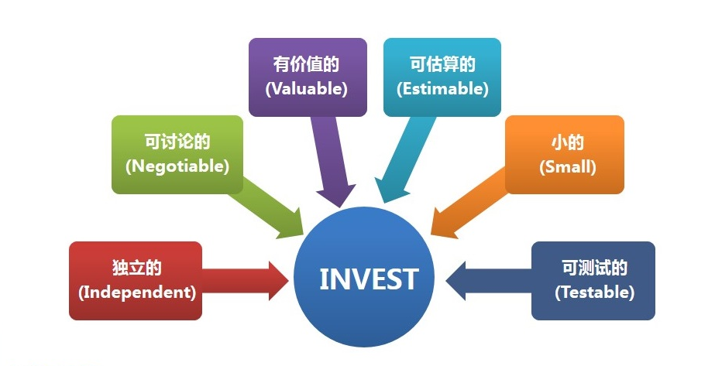
用户故事的创建
Notes:
1、独立性：尽可能避免故事之间存在依赖关系，故事间的依赖关系会产生优先级和规划问题。
2、可协商性：故事是可协商的，不是必须实现的书面合同或者需求。
3、对用户或者客户有价值。确保每个故事对客户或者用户有价值的最好方式是让用户编写故事。
4、可预测性。开发者应该能够预测故事的规模，以及编码实现所需要的时间。
5、短小精悍。故事规模对实现有影响，何种故事规模最合适，取决于开发规模、开发组的能力，以及技术实现等方面。
6、测试性。所编写的故事必须是可测试的。

Slide 24
评价故事的完整性
独立性：尽可能让一个用户故事独立于其他的用户故事
可协商性：用户故事的内容要是可以协商的
有价值：每个用户故事必须对客户具有价值
可评估：开发团队需要衡量用户故事，以便确定优先级和工作量，并便于安排工作计划。
Notes:
用户故事之间的依赖使得制订计划、确定优先级和工作量评估都变得很困难。通常我们可以通过组合用户故事和分解用户故事来减少依赖性。
用户故事不是合同。一张用户故事卡片上只是一个简短的描述，不包括太多的细节。具体的细节在沟通阶段提出。如果一张用户故事卡片带有太多的细节，实际上会限制和用户的沟通。
。用户故事越大，在安排计划、工作量评估等方面的风险就会越大。

Slide 25
评价故事的完整性
规模小：一个好的故事要尽量维持小规模，至少要确保在一个冲刺周期中能够完成
可测试：一个用户故事要可以测试，以便确定它是可以完成的。如果一个用户故事不能够测试，那么你就无法知道它什么时候可以完成

Slide 26
发布和迭代计划
迭代计划：着眼于一次单独的迭代过程的顺利完成并且主要的关注点在迭代过程的冲刺待办列表
定义可被测试的用户故事，包括验收准则
参与到项目风险和质量风险的分析活动中
根据关联的用户故事预估测试工作量
定义必要的测试级别
为发布而策划测试活动

Slide 27
发布和迭代计划
测试人员积极参与迭代计划过程，并在如下方面提供具有价值的输入：
参与用户故事的详尽风险分析
确定用户故事的可测试性
为用户故事创建验收测试
把用户故事分解成工作任务（特别是测试任务）
为所有的测试任务进行测试工作量估算

Slide 28
发布和迭代计划
发布和迭代计划中包含测试计划
测试范围、此范围的延伸范围、测试目标和所做决策的理由
执行各项测试活动的人员
需要的测试环境和测试数据的准备
功能性测试和非功能性测试所需的时间、顺序、依赖关系和前置条件等
需要关注的项目风险和质量风险

Slide 29
持续集成
每个迭代周期结束时，产品增量的交付需要提供可靠的、能工作的并已集成的软件
一个持续集成过程包括以下自动化的活动
静态代码分析
编译
单元测试
部署
集成测试
报告

Slide 30
回顾
在一个迭代结束后举行的会议，该会议讨论哪些是成功的、哪些需要改进以及如何在为了的迭代里整合这些改进并继续保持成功
主要议题包括：
过程
人员
组织
关系
工具

Slide 31
回顾
回顾内容
测试有效性、测试效率、测试用例质量和团队满意度等测试相关的改进决定
应用程序、用户故事、特性或系统接口的可测试性
缺陷根本原因的分析
驱动测试和开发的改进

Slide 32
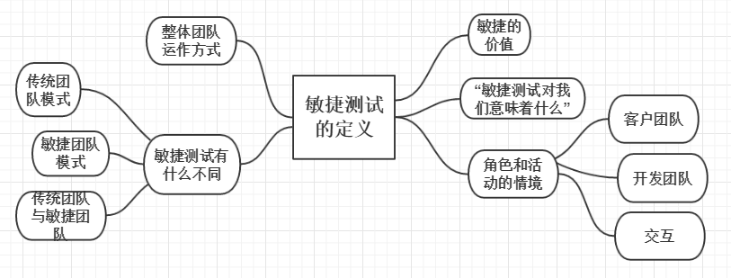
敏捷测试

Slide 33
敏捷的价值
在一个极短的发布周期内交付业务价值的一部分

Slide 34
“敏捷测试”意味着什么
程序员的工作不仅仅是编写程序，测试人员的工作不仅仅是执行测试任务
敏捷团队中的每一个成员都关注与交付具有业务价值的高质量产品

Slide 35
敏捷团队中测试人员的技能
与团队成员和干系人保持积极的、以解决方案导向的态度
针对产品，具备严肃的、质量导向的和怀疑精神的思维
积极地从干系人获取信息
准确的评估和报告测试结果、测试进度和产品质量
与客户代表和干系人高效的工作，并定义出可测试的用户故事，特别是验收准则
合作精神，可以与程序员和其他团队成员结对工作

Slide 36
敏捷团队中测试人员的技能
迅速地应对变化，包括更改、增加，或改善测试用例
计划和组织好自己的工作

Slide 37
敏捷测试人员的角色
敏捷团队的测试人员，其职责不仅包括提供对测试状态、过程以及产品质量的反馈信息，还包括对整个过程的质量反馈。执行包括但不限于下面罗列的各种活动：
理解、实施和更新测试策略
通过所有可能的覆盖维度独立和报告测试覆盖情况
确保对测试工具的合理使用
配置、使用和管理测试环境与测试数据
报告缺陷，并与团队合作以解决这些缺陷

Slide 38
敏捷测试人员角色
给其他团队成员提供与测试有关的培训
确保在发布和迭代计划中，加入了测试任务并安排了合理的时间进度
积极地与开发人员和业务干系人协作，对需求进行细化，尤其是对需求的可测试性，一致性和完整性进行细化
积极地参加团队的回顾会议，建议并实施改进措施

Slide 39
角色和活动的情境
客户团队
开发团队

Slide 40
敏捷测试工具
任务管理和跟踪工具
沟通和信息共享工具
软件构建和分发工具
配置管理工具
测试设计、实施和执行工具

Slide 41
总结
什么是敏捷
快速应对变化，轻量级的软件过程
什么是敏捷开发
什么是敏捷测试
重点理解：传统开发模型与敏捷的区别

Slide 42
Question

